Slide 1
UNIDAD N° 5 – TRANSFORMACIONES LINEALES
Tema 3 T.L. Especiales
Expansión, contracción, cizalladura, rotación, reflexión, proyección
ÁLGEBRA Y GEOMETRÍA ANALÍTICA
FACULTAD REGIONAL HAEDO - UTN

Slide 2
ALGUNAS TRANSFORMACIONES LINEALES ESPECIALES Y SUS SUBESPACIOS NÚCLEO E IMAGEN
EXPANSIÓN DE FACTOR k
f
CONTRACCIÓN DE FACTOR k
f

Slide 3
ALGUNAS TRANSFORMACIONES LINEALES ESPECIALES Y SUS SUBESPACIOS NÚCLEO E IMAGEN
→
f
→
x
k x
EXPANSIÓN DE FACTOR k
→
→
0_{V}
0_{V}
f
V
V
dim(V) = n
dim(V) = n
CONTRACCIÓN DE FACTOR k

Slide 4
ALGUNAS TRANSFORMACIONES LINEALES ESPECIALES Y SUS SUBESPACIOS NÚCLEO E IMAGEN
EXPANSIÓN DE FACTOR k en el eje x
f
Esta transformación lineal tiene vectores invariantes
CONTRACCIÓN DE FACTOR k en el eje x
f

Slide 5
ALGUNAS TRANSFORMACIONES LINEALES ESPECIALES Y SUS SUBESPACIOS NÚCLEO E IMAGEN
EXTENSIÓN DE FACTOR k en el eje y
Esta transformación lineal tiene vectores invariantes
CONTRACCIÓN DE FACTOR k en el eje y

Slide 6



DESLIZAMIENTO CORTANTE DE FACTOR β en la dirección del eje x
(Caso de cizalladura o transformación de corte)
f
y
y
= (1,0)
f(1,0)
1
1
= $\left(\frac{1}{2},1\right)$
f(0,1)
= $\left(\frac{3}{2},1\right)$
x
x
f(1,1)
1
1
f(−1,2)
= $\left(0,2\right)$
Vectores invariantes

Slide 7
¡¡¡¿Qué le pasó al ciclista?!!!
(0, 2)
(−1, 1)
(0, 1)
(1, 1)
(0,5, 0,5)
(−1, 0)
(0, 0)
(1, 0)

Slide 8
DESLIZAMIENTO CORTANTE DE FACTOR α en la dirección del eje y
(Caso de cizalladura o transformación de corte)
f
y
y
f(1,0) =
¿?
1
1
¿?
f(0,1) =
¿?
¿?
¿?
x
x
f(1,1) =
1
1
Vectores invariantes
¿ ?

Slide 9
Ejemplo de transformación lineal a partir de su forma descriptiva
FORMA DESCRIPTIVA
y
θ
Rota a cada vector del plano bidimensional un ángulo de θ en sentido antihorario alrededor del origen de coordenadas
x
La rotación no cambia el módulo
y
y
ROTACIÓN en el plano en θ
1
1
sen θ
sen θ
θ
θ
θ
θ
cos θ
cos θ
x
x
θ ∈ R (ángulo en radianes)
θ > 0: sentido antihorario
(θ < 0: sentido horario)

Slide 10
Ampliemos la dimensión del espacio de trabajo a R³
¿Cómo se ve esta rotación desde arriba?
z
θ
ROTACIÓN alrededor del eje z en θ en sentido antihorario (θ > 0)
θ
y
θ
x
y
θ
x
Vectores invariantes para cualquier θ

Slide 11
z
ROTACIÓN alrededor del eje z en θ en sentido antihorario (θ > 0)
y
θ=60°
x

Slide 12
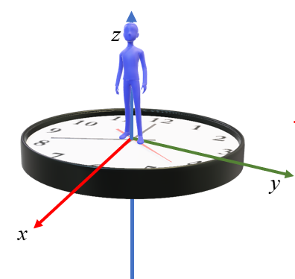
ROTACIÓN alrededor del eje z en θ en sentido antihorario (θ > 0)
1
1

Slide 13
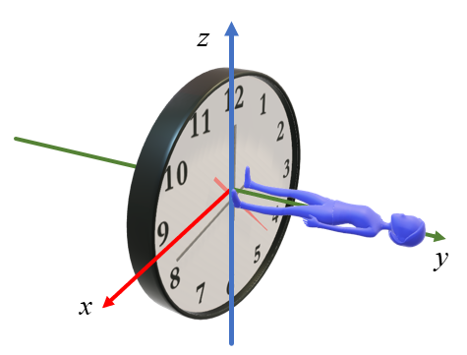
ROTACIÓN alrededor del eje y en θ en sentido antihorario (θ > 0)
1
1

Slide 14
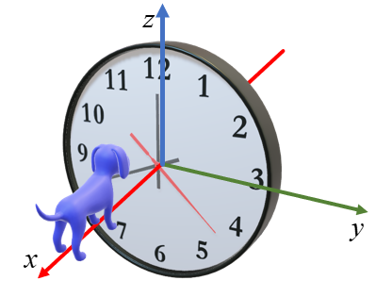
ROTACIÓN alrededor del eje x en θ en sentido antihorario (θ > 0)
1
1

Slide 15
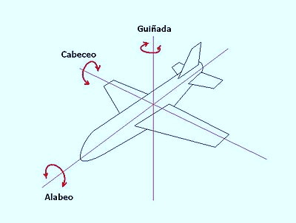

Eje vertical
Eje transversal
Eje longitudinal

Slide 16

z
REFLEXIÓN SOBRE UN PLANO
REFLEXIÓN SOBRE EL PLANO COORDENADO xy
y
x
z
Vista de frente
y
Todo el plano coordenado xy es invariante frente a f

Slide 17
¿Cómo encontrar las reflexiones sobre otros planos que no sean los coordenados?
¿Existen la “reflexiones” sobre subespacios en espacios vectoriales no geométricos?
En caso de existir, ¿cómo se hallan?
CLAVE PARA PENSAR EN LAS RESPUESTAS A ESTOS INTERROGANTES

Slide 18
REFLEXIÓN SOBRE UN SUBESPACIO DE DIMENSIÓN 1
Vínculo general, más allá de la dim(S)

Slide 19
REFLEXIÓN SOBRE UN SUBESPACIO DE DIMENSIÓN 1
Vínculo general, más allá de la dim(S)

Slide 20
Ejemplo. Reflexión sobre el subespacio generado por $\vec{a}=(1,−2,2)$

Slide 21
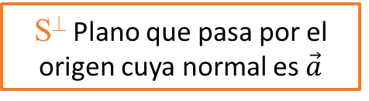
Reflexión sobre el subespacio generado por $\vec{a}=(1,−2,2)$
¿Estará bien?
VECTORES INVARIANTES
S⊥ Plano que pasa por el origen cuya normal es $\vec{a}$

Slide 22
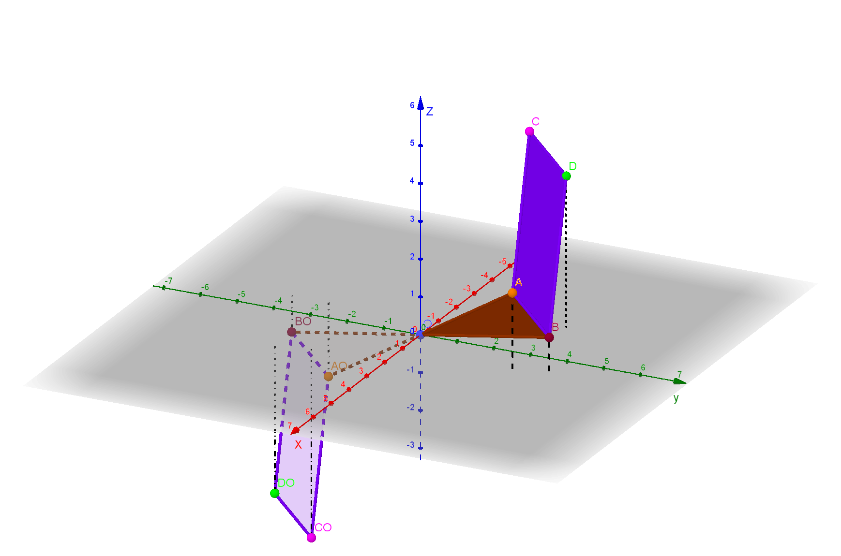
REFLEXIÓN SOBRE EL SUBESPACIO TRIVIAL NULO
REFLEXIÓN EN EL ORIGEN DE COORDENADAS

